Slide 1
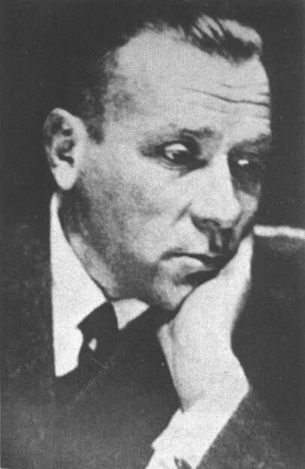
Муниципальное бюджетное общеобразовательное учреждение
средняя общеобразовательная школа №4
Исследовательский проект на тему: Ответственность учёного за свои научные открытия
(по произведениям М.А.Булгакова
«Роковые яйца» и «Собачье сердце»).
Автор работы:
ученица 10 класса
Покровская Ульяна Алексеевна
Руководитель работы:
учитель русского языка и
литературы
Соловьева Светлана Сергеевна
Город Нелидово
2026

Slide 2
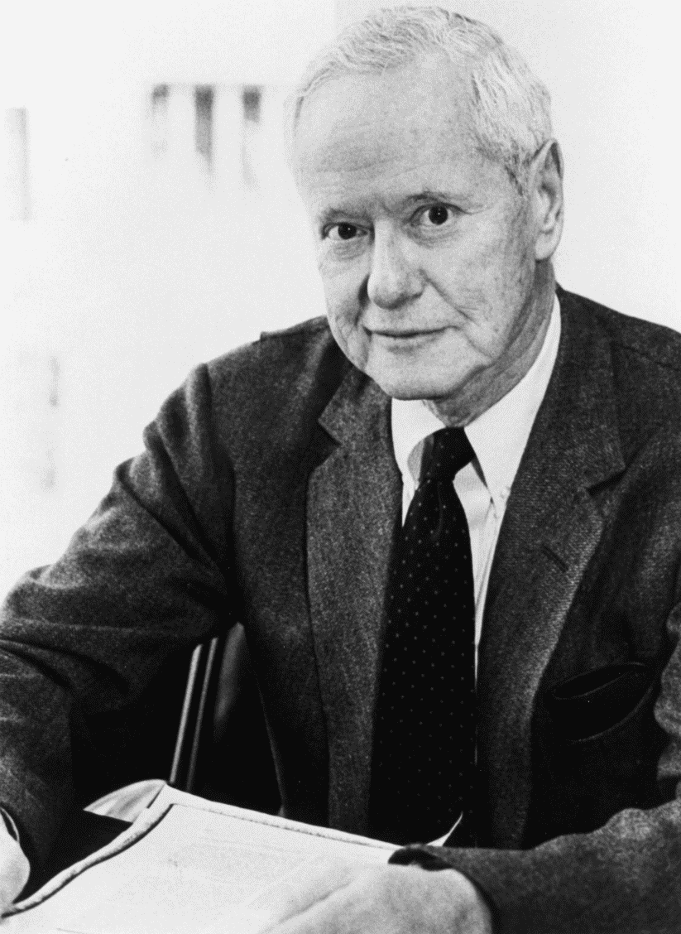
Основополагающие принципы науки
Универсализм (Universalism): оценка идей зависит только от их содержания и соответствия научным стандартам, а не от статуса автора (возраста, пола, расы, звания).
Бескорыстность (Disinterestedness): главная цель — решение научной проблемы, а не личная выгода (слава, финансирование, карьерный рост).
Скептицизм(Organized skepticism):критическое отношение к собственным и чужим идеям, требование доказательств.
Коллективизм (Communism): результаты исследований должны быть открыты для научного сообщества. Знание —общее достояние, а не частная собственность.
Роберт Мертон.

Slide 3
Ключевые нормы и правила:
Научная честность: запрет на подтасовку данных, фальсификацию результатов, плагиат. Учёный может ошибиться, но не имеет права сознательно искажать факты.
Объективность: исключение субъективизма, предвзятости, подгонки результатов под гипотезу.
Достоверность: надёжность методов, воспроизводимость результатов, обоснованность выводов.
Авторство и соавторство: каждый соавтор должен внести существенный интеллектуальный вклад (концепция, дизайн, интерпретация). «Почётное» соавторство запрещено.
Ссылки и цитирование: обязательное указание источников для фиксации авторства и разграничения известного и нового.

Slide 4
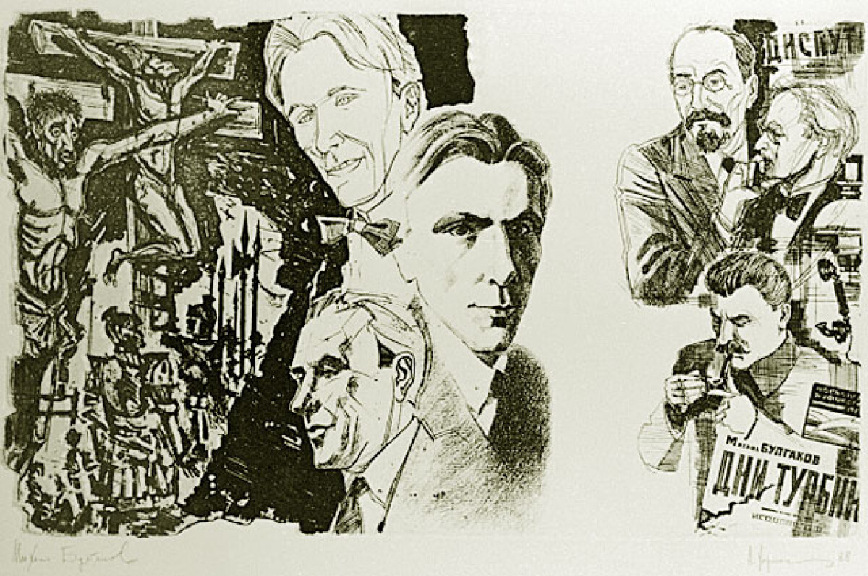
Ответственность учёного за свои научные открытия
(по произведениям М.А.Булгакова «Роковые яйца» и «Собачье сердце»).

Slide 5

Актуальность темы:
наука стала мощной силой, изменяющей жизнь человечества. Бездумное использование достижений науки может привести к катастрофе.

Slide 6
Цель проекта:
изучить проблему социальной и профессиональной ответственности учёного за свои научные открытия в повестях М.А.Булгакова «Роковые яйца» и «Собачье сердце».

Slide 7
Задачи:
1.Изучить биографию Михаила Афанасьевича Булгакова.
2. Осветить основные положения научной этики.
3.Сформулировать необходимые ограничения в научной деятельности.
4. Рассмотреть, как проблемы научной этики решает М.А.Булгаков в своих повестях «Роковые яйца» и «Собачье сердце».
5. Сделать вывод о связи сюжета повестей «Роковые яйца» и «Собачье сердце» с нынешней реальностью.

Slide 8
Гипотеза.
Учёные должны быть высоконравственными людьми и нести моральную ответственность за проводимые ими опыты и эксперименты, отсутствие ответственности за свои открытия может привести к непредсказуемым, вредным, катастрофическим последствиям, но при соответствующем контроле научной деятельности ее открытия могут служить во благо человечества.

Slide 9
Методы исследования:
1. Чтение повестей М.А.Булгакова «Роковые яйца» и «Собачье сердце».
2. Изучение научных статей и другой литературы по теме.
3. Обобщение результатов исследования.
4. Анкетирование.
5. Создание презентации.

Slide 10

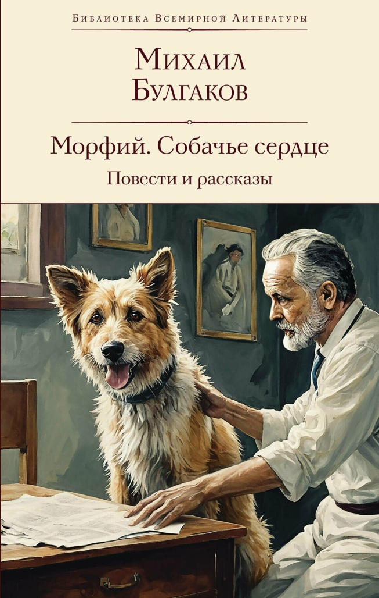
Объект исследования:
повести М.А.Булгакова «Роковые яйца» и «Собачье сердце».

Slide 11
Значимость ПРОЕКТА:
1) результаты исследования помогут понять, как важно быть ответственным человеком каждому жителю Земли, а одарённому человеку, человеку-учёному, быть ответственным необходимо вдвойне.
2) При отсутствии этого качества результаты деятельности учёного могут привести как к прогрессу, так и к катастрофе.

Slide 12
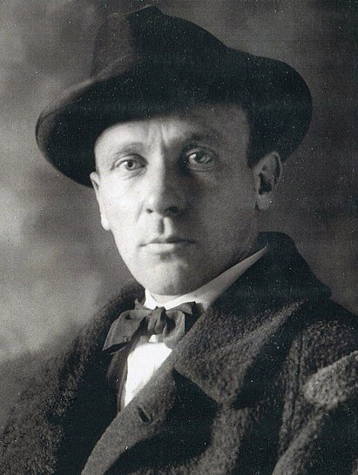
М.А.Булгакова живо интересовала проблема ответственности учёного за свои научные открытия.
В произведениях «Роковые яйца» и «Собачье сердце» Михаил Булгаков формулирует принципы научной этики как предостережение: если вмешательство в природу не опирается на принципы гуманизма и ответственность, то оно становится безнравственным или безрассудным. Результаты такого вмешательства могут привести к катастрофическим последствиям.

Slide 13
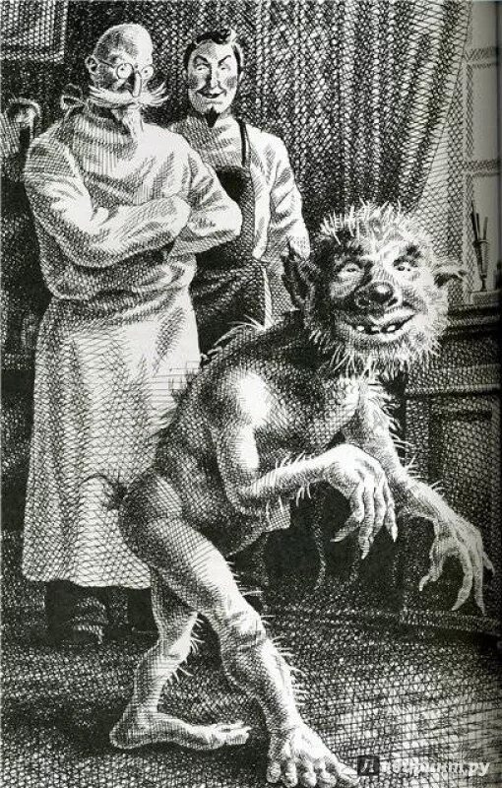
М.А.Булгакова живо интересовала проблема ответственности учёного за свои научные открытия.
Автор критикует фанатизм, игнорирование моральных границ и опасные эксперименты, ставящие под угрозу человечество.
Профессор Персиков в повести «Роковые яйца» и профессор Преображенский в повести «Собачье сердце» создают нечто, выходящее из-под контроля – луч жизни и, как следствие его необдуманного применения гигантских гадов, и Шарикова, соответственно.

Slide 14
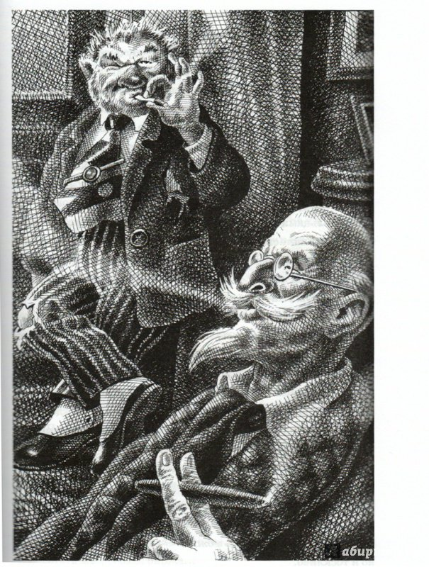
М.А.Булгакова живо интересовала проблема ответственности учёного за свои научные открытия.
Булгаков подчеркивает, что ученый несет прямую ответственность за результаты своей деятельности, если они угрожают обществу.
По мнению писателя, наука не должна быть идеологизирована, а тем более служить разрушительным идеологиям. Булгаков высмеивает ситуацию, когда научные открытия попадают в руки невежественных бюрократов, таких как Рокк и Швондер. Если такое происходит, то приводит к катастрофам и требует незамедлительного внешнего вмешательства для исправления ситуации.

Slide 15
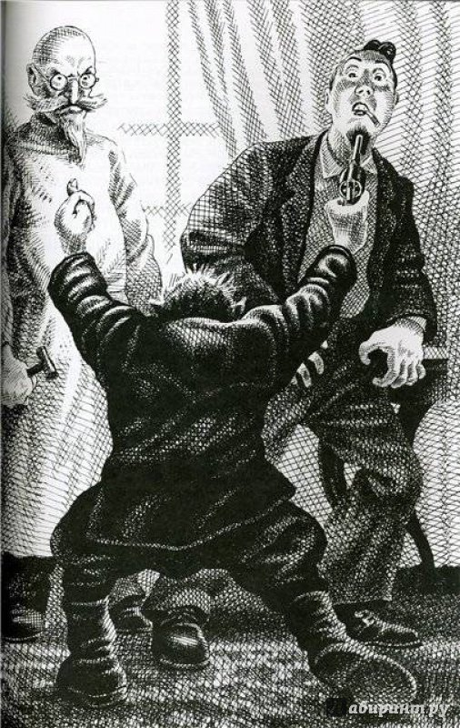
М.А.Булгакова живо интересовала проблема ответственности учёного за свои научные открытия.
В «Собачьем сердце» через образ Шарикова показана опасность создания существа с человеческим обликом, но «собачьим» (животным) сердцем. В повести «Роковые яйца» М.А.Булгаков критикует бездумное преобразование общества, где странные яйца (источник зарождения жизни) выступают аллегорией новой социалистической формации. Писатель обращает внимание на то, как технический прогресс без соблюдения морали создает угрозу уничтожения человечества. М.А.Булгаков указывает на то, что природа не прощает насильственного вмешательства.

Slide 16
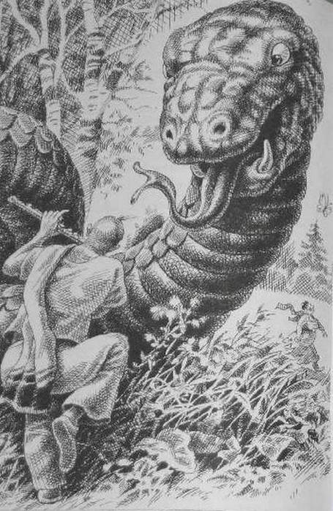
М.А.Булгаков считал, что наука служит во благо человечества при соблюдении условий ответственности, этичности.
Профессору Персикову в «Роковых яйцах» свойственны высокий профессионализм и отсутствие корысти. Трагедия случается из-за использования открытия учёного некомпетентными людьми: Рокком и политическими функционерами, выдавшими ему разрешение на применение луча жизни для быстрого восполнения куриного поголовья.

Slide 17
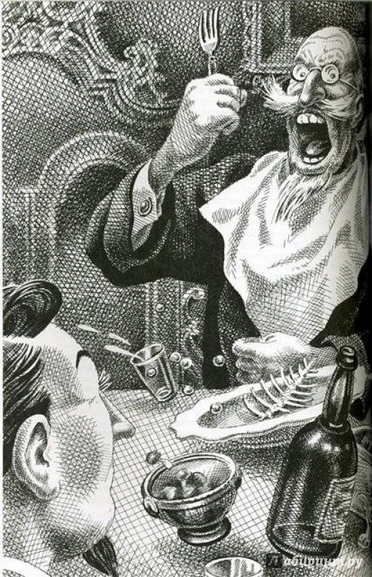
М.А.Булгаков считал, что наука служит во благо человечества при соблюдении условий ответственности, этичности
Профессор Преображенский в «Собачьем сердце» осознает опасность своего эксперимента и, несмотря на восторженные оценки научного сообщества и обывателей, признает его за ошибку. Он возвращает Шарикова в состояние собаки. Это урок ответственности за содеянное.

Slide 18
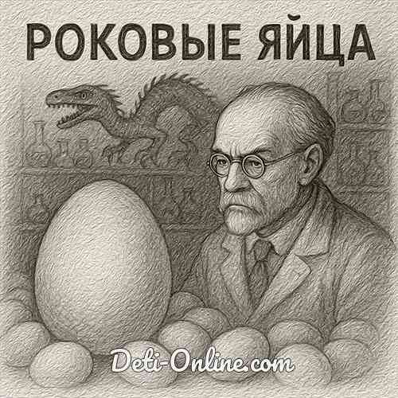
М. А. Булгаков в повестях «Роковые яйца» и «Собачье сердце» формулирует жесткие ограничения для научной деятельности.
Главные запреты включают
недопустимость вмешательства в природу без понимания последствий,
проведения экспериментов ради тщеславия,
приоритет опасных открытий над моралью.
Ключевое ограничение для научной деятельности, согласно текстам Булгакова – это моральная ответственность исследователя. Наука не должна идти впереди морали.

Slide 19

М. А. Булгаков в повестях «Роковые яйца» и «Собачье сердце» формулирует жесткие ограничения для научной деятельности.
Профессор Филипп Филиппович Преображенский осознает, что, создав Шарикова, он создал социально опасное существо. Учёный принимает решение провести операцию, возвращающую Шарикову облик собаки.

Slide 20
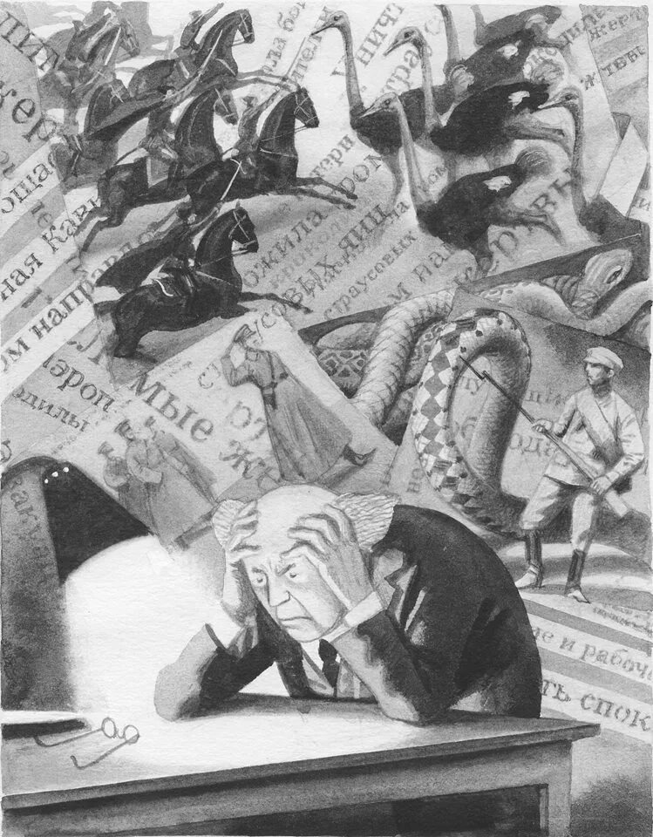
М. А. Булгаков в повестях «Роковые яйца» и «Собачье сердце» формулирует жесткие ограничения для научной деятельности.
У профессора зоологии Владимира Ипатьевича Персикова такой возможности не оказалось. Обезумевшая толпа растерзала его раньше, чем он смог что-либо предпринять.

Slide 21

В повести «Роковые яйца» М.А.Булгаков показывает, как важна технологическая безопасность. Открытие Персиковым луча жизни без нравственной основы и отсутствия грамотного контроля приводит к катастрофе. В современном мире это сопоставимо с опасениями по поводу искусственного интеллекта или биотехнологий. В этих сферах «роковыми яйцами» могут стать неконтролируемые алгоритмы, способные уничтожить социальную структуру.
Проблема ответственности учёного за свои научные открытия, поднятая М.А.Булгаковым в своих произведениях больше 100 лет назад, а также сюжеты повестей «Роковые яйца» и «Собачье сердце» актуальны и очень тесно связаны с нынешней реальностью.

Slide 22

В «Собачьем сердце» в центре внимания писателя оказывается социальная инженерия. Создание в 1997 году в Шотландии овечки Долли — первого клонированного млекопитающего — вызвало вопросы нравственности. Удачно проведённый эксперимент привёл к дискуссиям об этичности клонирования и о том, должна ли наука быть использована для создания целых организмов. На сегодняшний день клонирование человека международным правом запрещено, но сфера клонирования животных с каждым годом расширяется.
Эксперимент профессора Преображенского — это аллегория попытки создать не просто человека, а «человека новой формации». Шариков — символ агрессивного невежества, которое получает власть.

Slide 23



Нравственная ответственность учёного заключается в осознании последствий своих открытий и в стремлении использовать науку на благо общества, а не во вред ему.
В обоих произведениях проблема ответственности учёного за свои научные открытия решается писателем однозначно. Учёные должны осознавать, что их открытия могут иметь как положительные, так и отрицательные последствия для общества. Важно, чтобы деятели науки подходили к своим исследованиям с должной осторожностью и этическим осмыслением. Исследователь несёт ответственность не только за сам процесс открытия, но и за возможные последствия его применения.

Slide 24


Нравственная ответственность учёного заключается в осознании последствий своих открытий и в стремлении использовать науку на благо общества, а не во вред ему.
М.А.Булгаков предупреждает: ученый должен предвидеть, как его изобретение будет использовано государством или обществом, часто не готовым к таким переменам.

Slide 25
Анкетирование
33%
62%
5%

Slide 26
Анкетирование
19%
24%
57%

Slide 27
Анкетирование
19%
81%

Slide 28
Анкетирование
19%
24%
57%

Slide 29
Анкетирование
29%
71%

Slide 30
Анкетирование

Slide 31
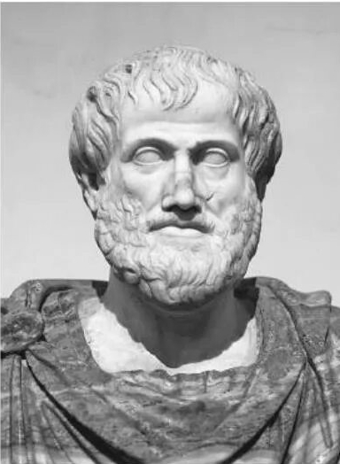
Кто двигается вперед
в науках, но отстает
в нравственности, тот более идет назад, чем вперед.
Аристотель

Slide 32
Использованная литература и интернет-ресурсы:
Боборыкин В. Г. М. А. Булгаков. М.: Просвещение, 1991.
Лакшин В. Мир Булгакова // Литературное обозрение. 1989. № 10-11.
Сайт в Интернете "Булгаковская энциклопедия". bulgakov. ru.
https://fs02.rchuv.ru/rchuv19/chpk/sitemap/2021/f7a09a72-d023-4150-bc9e-a700cae1321a/citati-ko-dnyu-nauki.pdf
https://referat-lib.ru/view/referat-literature/6/5283.htm
https://science-start.ru/ru/article/view?id=1712
https://spravochnick.ru/literatura/russkaya_literatura/analiz_proizvedeniya_rokovye_yayca_bulgakova/
https://bulgakovart.com/ru/heart-of-a-dog
https://ed-glezin.livejournal.com/1779589.html
https://m-bulgakov.ru/illjustracii/grafika-sergeja-lemehova-k-povesti-rokovye-jajca
https://spravochnick.ru/literatura/russkaya_literatura/analiz_proizvedeniya_rokovye_yayca_bulgakova/
https://yandex.ru/images/search?from=tabbar&lr=10816&source=relatedduck&text=Александр%20Костин%2C%20иллюстрации%20к%20роману%20«мастер%20и%20Маргарита»u

Slide 33

Спасибо за внимание!
Покровская Ульяна

Slide 34
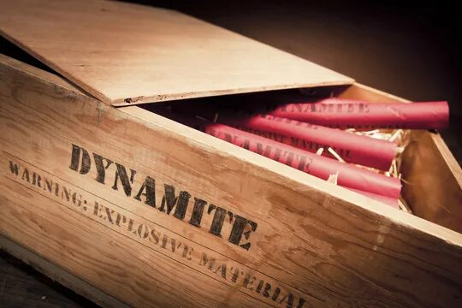
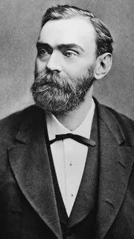
Альфред Нобель, в 1867 году запатентовавший динамит. Нобель предполагал, что его изобретение будет использовано при горных разработках. Он считал, что люди, увидев разрушительную силу динамита, должны задуматься о последствиях своих действий и прекратить войны. Он жестоко ошибся. Изобретение динамита привело к гибели тысяч людей, сделав войны более кровопролитными. В качестве искупления вины Нобель учредил премию для ученых сделавших очень важные открытия, а также Премию Мира.
Учёные, которые пожалели о своих открытиях
Альфред Нобель

Slide 35

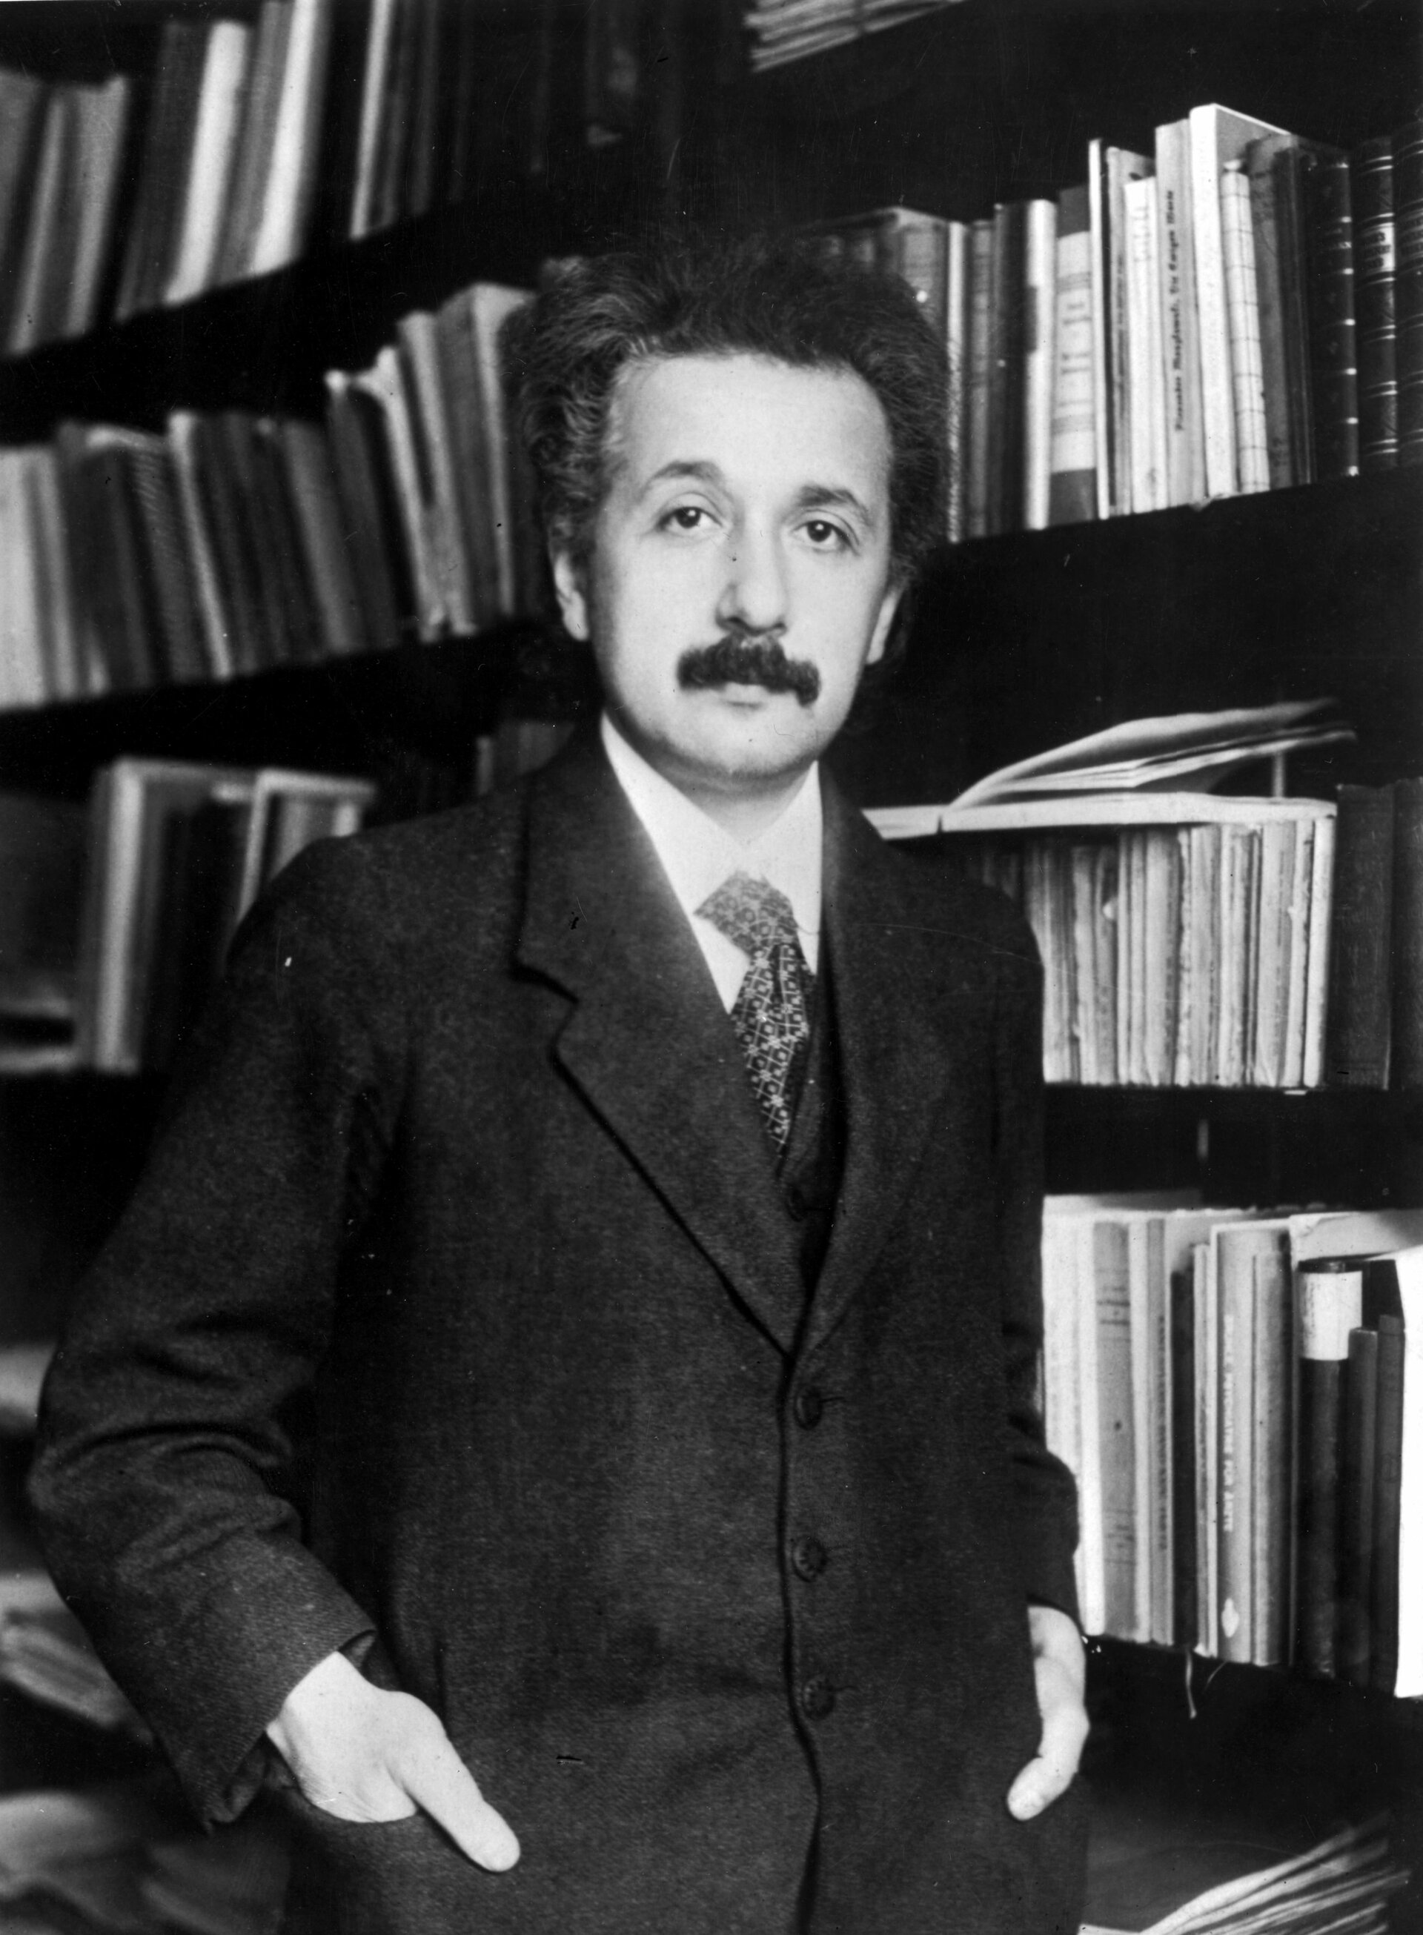
Альберт Эйнштейн создал специальную теорию относительности. Она послужила теоретической основой для создания атомной бомбы. Эйнштейн до конца жизни критиковал разработку ядерного оружия и его применение в Японии, а свою причастность к созданию атомного оружия считал величайшей трагедией своей жизни.
Учёные, которые пожалели о своих открытиях
Альберт Эйнштейн

Slide 36
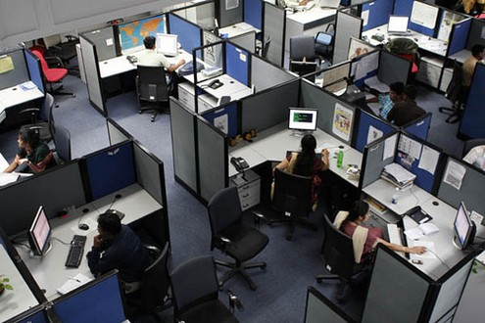
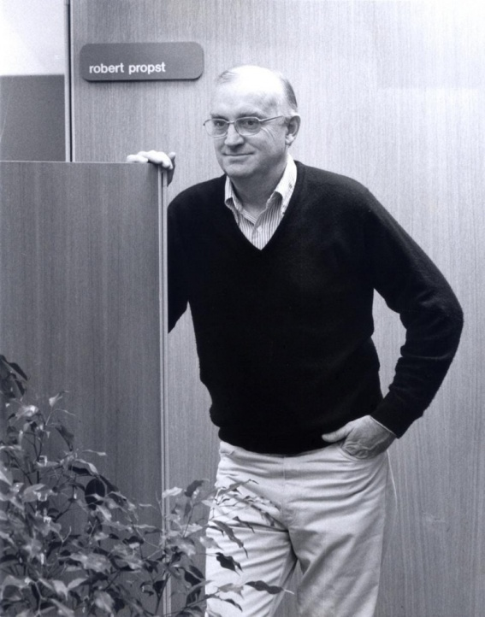
Дизайнер Роберт Пропст в 1960 г. придумал «открытый офис». Это большое помещение, разделенное невысокими перегородками на отдельные комнаты Такой офис гораздо дешевле, чем офис с отдельными помещениями. К тому же его очень быстро можно создать. В таком офисе люди чувствуют себя некомфортно из-за постоянного шума. Увидев, как используется его изобретение, Пропст ужаснулся и назвал это «крысиными норами».
Учёные, которые пожалели о своих открытиях
Роберт Пропст

Slide 37
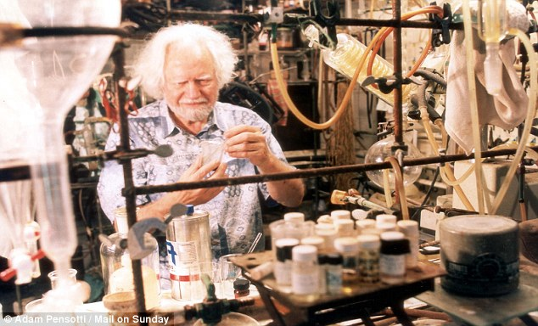
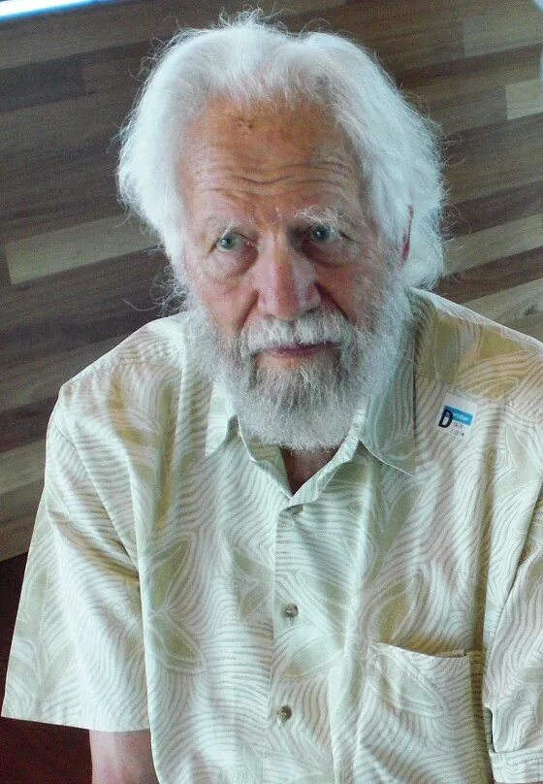
Американский химик русского происхождения Александр Шульгин много лет работал над лекарством от депрессии. В 1978 г. он создал такое лекарство, получившее название Экстази . С помощью него депрессия, действительно, поддавалась лечению. Но это лекарство беспринципные люди стали распространять среди молодежи как наркотик, вызывающий эйфорию. Именно это вызывало у Шульгина угрызения совести по поводу своего изобретения.
Учёные, которые пожалели о своих открытиях
Александр Шульгин

Slide 38

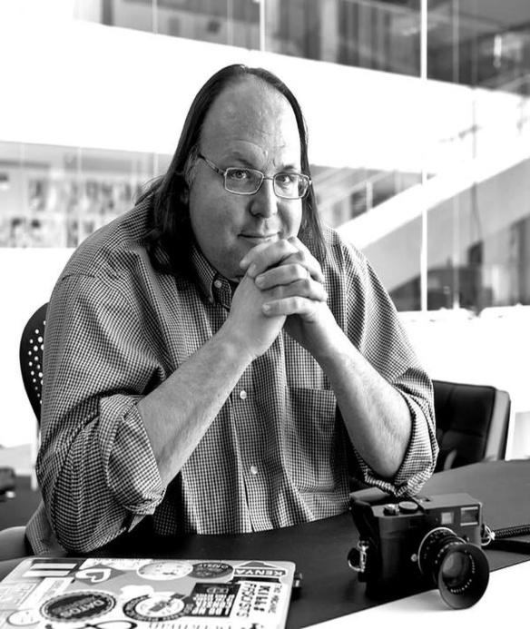
Любого пользователя сети Интернет очень раздражает всплывающая реклама. Она появляется на экране компьютера без ведома пользователя. Программист Итан Цукерман совсем недавно сознался в том, что это было его творение. «Мы лишь хотели сделать рекламу, которая не была бы связана с содержимым сайта. Простите. У нас были благие намерения» - сказал он.
Учёные, которые пожалели о своих открытиях
Итан Цукерман

